Slide 1
Obecná farmakologie
FARMAKODYNAMIKA
• nauka o mechanismu působení látek v organismu
• studuje účinky léčiv a jejich mechanismy v závislosti na dávce
a cestě vstupu do organismu
• - „co dělá léčivo v organismu“
FARMAKOKINETIKA
• se zabývá studiem osudu léčiv v organismu, zaměřeným na
časový průběh koncentrací léčiv a jejich metabolitů v
biologických tekutinách a tkáních po podání
• popisuje farmakokinetické děje (absorpci,distribuci a
eliminaci) a jejich využití pro predikci účinku a bezpečnosti
farmakoterapie
• - „co dělá organismus s léčivem“

Slide 2
Farmakokinetika
osudu léčiv v organizmu v čase po podání- farmakokinetické děje:
  absorpce
  distribuce
  metabolizmus
  exkrece léčiv
+ vztah těchto dějů k farmakologickému (terapeutickému, toxickému) účinku léčiv.

Slide 3
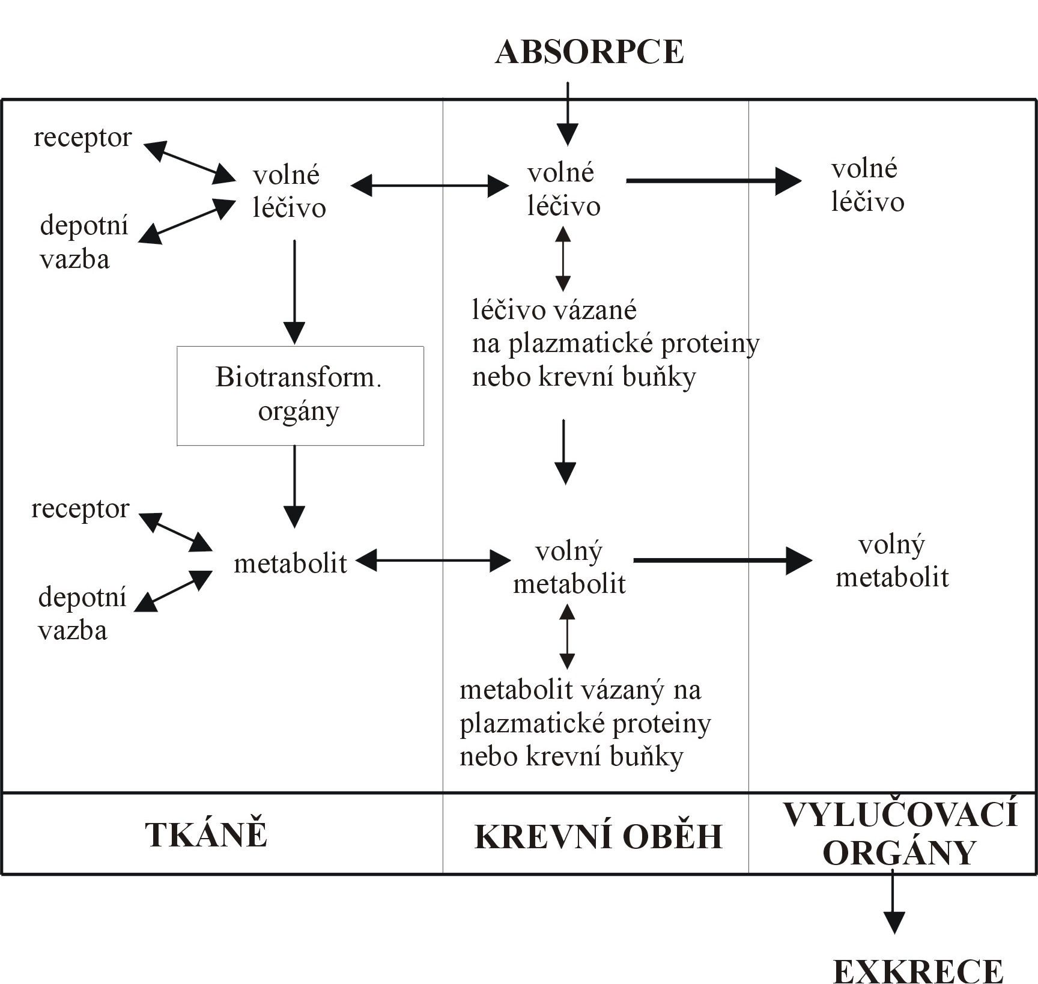

Slide 4
Obecné zákonitosti pohybu léčiva v lidském těle
Fyzikálně - chemické vlastnosti léčiva
  rozpustnost ve vodě
  rozpustnost v tucích (rozdělovací koeficient lipoidní/vodní fáze)
  acidobazické vlastnosti (stupeň disociace)
  molekulová hmotnost, tvar molekuly
  Prostup léčiva biologickými membránami
  Vazba léčiva
    specifická - na receptory
    nespecifická (inertní):
      na plazmatické bílkoviny
      na krevní buňky
      ve tkáních

Slide 5
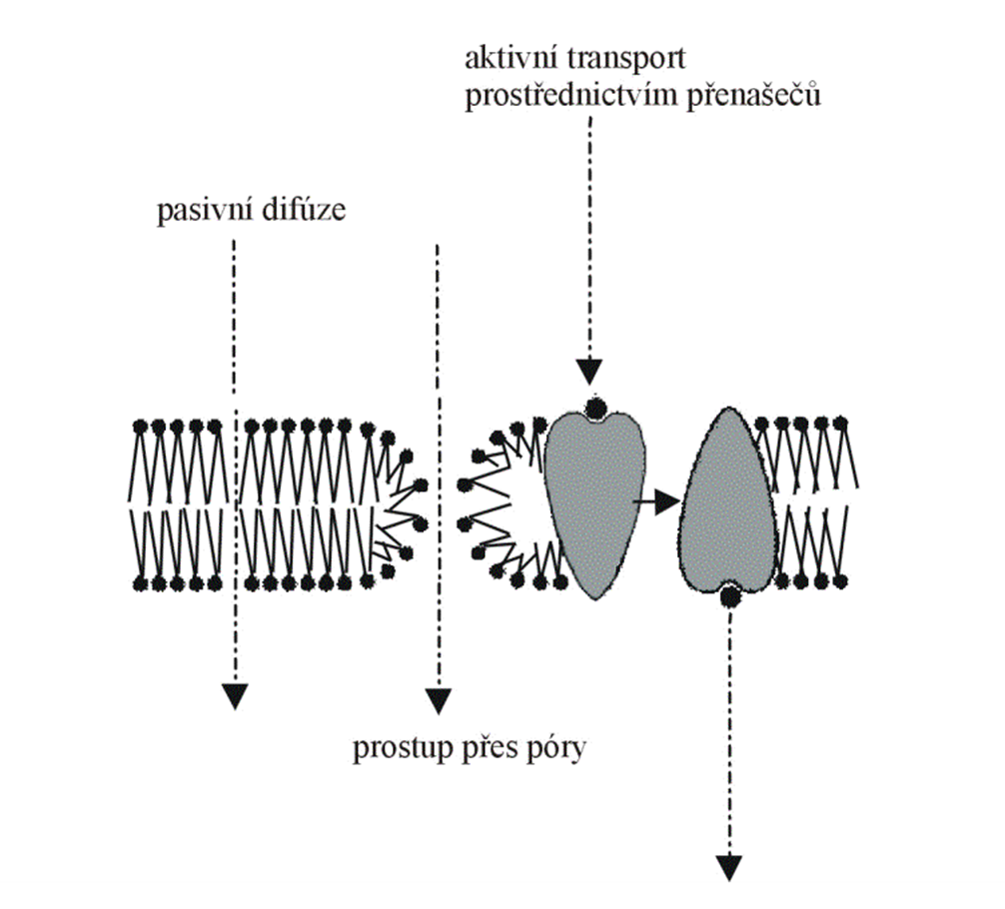
Transport látek přes biomembrány

Slide 6
Absorpce - cesty podání
Absorpce - průnik rozpuštěného léčiva z místa podání do krve – nutná pro celkový účinek - systémový.
Účinek místní – na kůži, sliznice anebo do tělních dutin – absorpce je nevýhodou – možné NÚ – např. lokální anestetika typu kokainu, lokální kortikoidy.

Slide 7
Celkové podání
    enterální (do trávicího ústrojí): per os (ústy)
    per rectum (do konečníku)
parenterální (s obejitím střeva):
intravenózní - i.v. intraarteriální - i.a.
intramuskulární - i.m.
subkutánní - s.c.
sublinguální
na kůži
na nosní sliznici
inhalační

Slide 8
Enterální podání
Účinek nastupuje do 30 minut.
modifikující faktory:
· pH žaludku, enterosolventní obal
· současně požitá strava
· motilita GIT
· stav GIT—žaludeční kyselina, žlučové kyseliny, pankreatické a střevní šťávy
· stav jater - městnání ve v. portae
efekt prvního průchodu
desintegrace, desagregace, disoluce

Slide 9
Per rectum (čípky, klysma)
účinek nastupuje do 15 minut
jak pro místní účinek, tak pro systémový
léková forma nesmí dráždit sliznici rekta, klysma má být zahřáto na teplotu těla.
Intravenózní (i.v.) - injekce, infúze
-účinek nastupuje do 1-2 minut
- znamená, že se téměř ihned všechno podané léčivo dostává do žilního a vzápětí rychle i do tepenného krevního oběhu - odpadá fáze absorpce
pravý roztok (mikroemulze) - izotonický – apyrogenní – sterilní

Slide 10
Intraarteriální, i.a.
- je prakticky podobné podání i.v., s tím rozdílem, že hladinu lze rychle navodit v cílové struktuře určitého orgánu.
např. vazodilatancia u tepenné embolie, RTG kontrastní látky k zobrazení určitého arteriálního řečiště. V cytostatické terapii se aplikuje 5-fluorouracil do a.hepatica k ovlivnění jaterních metastáz
Intramuskulární, i.m.
do 10-15 minut - suspenze či emulze, ! Izotonický + izoacidní
Subkutánní, s.c.
(injekce, implatační tablety) - injekční podání má v podstatě podobné charakteristické rysy s podáním i.m.

Slide 11
Sublinguální (pod jazyk) – (roztoky, kapky, tablety) – lipofilní látky – obchází játra – nástup do 2-5 minut (nitroglycerin).
Intrabukální do prostoru mezi tvář a dáseň má podobné vlastnosti jako sublinguální podání.
Na kůži (roztoky, masti, pasty, mazání) - účinek místní vs. celkový.
Transdermálně se podávají také náplastě s prodlouženým uvolňováním léčiva. Permeabilita kůže se liší podle lokalizace: ploska nohy < předloktí < kůže hlavy < skrotum < za uchem. Permeabilitu kůže lze zvýšit okluzí (neprodyšným obvazem kolem místa aplikace).

Slide 12
Intranazální - místní účinky - např. při rhinitidách. Pro systémové účinky - nosní spreje - peptidické hormony, kalcitonin, antidiuretický hormon, které jsou při podání per os rychle inaktivovány v GIT (inzulín ?).
Inhalační – celkové účinky např. anestetika vs. lokální – antiastmatika (část se může vstřebat – kortikoidy).
Intraokulární podání se využívá pro účinky místní (antibiotika), vstřebání přes konjunktivální sliznici může vést k nežádoucím systémovým účinkům (např. atropin).
Intratekální - do subarachnoidálního prostoru cestou lumbální punkce se používá se speciálních indikacích.

Slide 13
LÉKOVÉ FORMY
1. generace - klasické
léková forma samotná uvolní veškeré v ní obsažené léčivo rychle
profil plazmatických koncentrací v čase je ovlivňován hlavně rychlostí farmakokinetických procesů (absorpce, distribuce a eliminace)
2. generace - s řízeným (prodlouženým - retadrovaným) uvolňováním
profil dosažených plazmatických koncentrací je kromě farmakokinetických procesů ovlivňován také vlastnostmi lékové formy.
perorální retardované lékové formy (např. Nitro-Mack) nebo náplastě na kůži (TTS)

Slide 14
Lékové formy 3. generace s cílenou distribucí
- do požadované tkáně (genová terapie)
- vyhnout se tkáním, které by mohla toxicky ovlivnit (např. lipozomální preparáty).

Slide 15
Distribuce
průnik léčiva s krve do tkání
dynamický děj, kde nás zajímá:
rychlost - která závisí na:
vazbě,
průniku před biomembránu
průtoku orgánem
stav - distribuční rovnováha, kdy se vyrovnají podíly volných frakcí léčiva v plazmě a ve tkáních
Distribuční objem-Vd – hypotetický
poměr mezi množstvím léčiva v organizmu
a dosaženou plazmatickou koncentrací

Slide 16
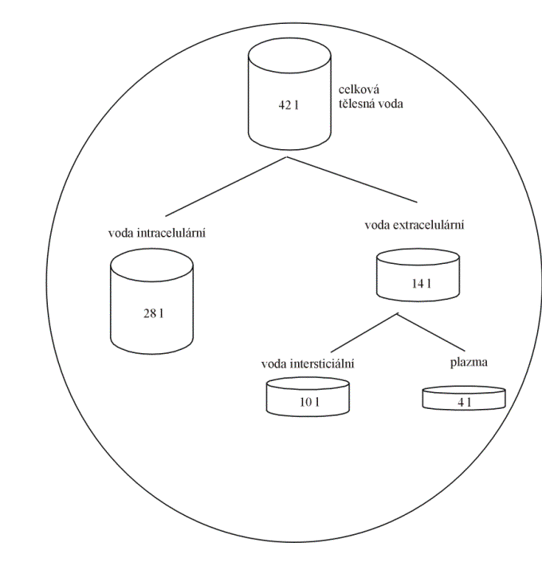
Objemy tělesné vody u 70 kg člověka

Slide 17
Biotransformace - metabolizmus
Procesy probíhající převážně v játrech, ale i v ledvinách a jiných tkáních těla.
Enzymatické procesy
biodegradace
bioaktivace (prodrug)
enalapril-enalaprilát
kodein-morfin
1. Fáze: oxidace, hydrolýza -je zachována určitá liposolubilita
2. Fáze: konjugace - látky se stávají rozpustné ve vodě.

Slide 18
Eliminace
Proces vedoucí k odstranění aktivní látky z organismu.
Aplikované látky a jejich metabolity se z organismu odstraňují různými cestami - většina látek je vylučována močí či stolicí.
Hydrofilní produkty biotransformace s menší molekulovou hmotností přestupují přednostně z jaterní buňky do krve a jsou vyloučeny močí, zatím co metabolity s větší molekulovou hmotností přestupují z jaterní buňky do žluči a tou jdou do střev a jsou eliminovány stolicí (pokud nepodléhají zpětné resorpci).

Slide 19
Exkrece
Játra, ledviny, plíce, střevo, pot, sliny, mléko, slzy
Ledviny
Exkrece moči - glomerulární filtrace, tubulární sekrece, tubulární reabsorpce.
Játra
Exkrece žluči-biliární clearance.
Mléko – viz dále

